Slide 1
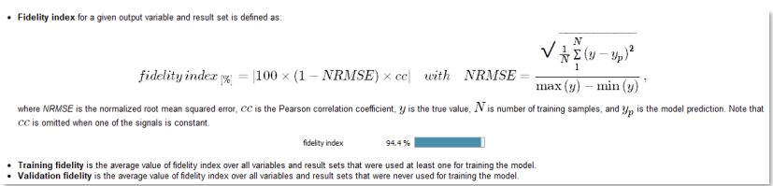
Amesim ROM设置与效果
 | Epochs | Sequences length | Sequences shift | Layers types | Learning rate | Batch size | Training/Validation Fidelity
场景一 | 150 | 12 | 1 | LSTM Dense | 0.001 | 50 | 98.0%/97.87%
场景二 |  |  |  |  |  |  | 96.03%/96.06%
场景三 |  |  |  |  |  |  | 98.86%/98.26%

Slide 2
场景1-训练：NEDC+FTP
pre
tu
pre
tu
蓝色为预测值
红色为原始值
pre
tu

Slide 3
场景1-训练：NEDC+FTP
蓝色为预测值
红色为原始值

Slide 4
场景1-验证：US06+HWFET+SC03
蓝色为预测值
红色为原始值

Slide 5
场景1-验证：US06+HWFET+SC03
蓝色为预测值
红色为原始值

Slide 6
场景1-验证：US06+HWFET+SC03
蓝色为预测值
红色为原始值

Slide 7
场景2-训练：FTP+US06
蓝色为预测值
红色为原始值

Slide 8
场景2-训练：FTP+US06
蓝色为预测值
红色为原始值

Slide 9
场景2-验证：US06+HWFET+SC03
蓝色为预测值
红色为原始值

Slide 10
场景2-验证：US06+HWFET+SC03
蓝色为预测值
红色为原始值

Slide 11
场景2-验证：US06+HWFET+SC03
蓝色为预测值
红色为原始值

Slide 12
场景3-训练：US06+HWFET+SC03
蓝色为预测值
红色为原始值

Slide 13
场景3-训练：US06+HWFET+SC03
蓝色为预测值
红色为原始值

Slide 14
场景3-训练：US06+HWFET+SC03
蓝色为预测值
红色为原始值

Slide 15
场景3-验证：NEDC+FTP
蓝色为预测值
红色为原始值

Slide 16
场景3-验证：NEDC+FTP
蓝色为预测值
红色为原始值

Slide 17
三种训练验证场景保真率对比
场景一 | 训练数据： NEDC+FTP | 数据集 | 参数 | 北邮LSTM | 树优LSTM
 |  | NEDC | temp | 96.91% | 94.6%
 |  |  | humidity | 98.02% | 95%
 |  |  | power | 99.48% | 97.9%
 |  | FTP | temp | 96.21% | 93%
 |  | FTP | humidity | 98.08% | 94.5%
 |  |  | power | 99.27% | 96.9%
 | 验证数据： US06+HWFET+SC03 | US06 | temp | 96.19% | 94.6%
 |  | US06 | humidity | 97.87% | 75.7%
 |  |  | power | 99.54% | 91.8%
 |  | HWFET | temp | 97.17% | 69.1%
 |  | HWFET | humidity | 96.03% | 71.1%
 |  |  | power | 99.86% | 92.0%
 |  | SC03 | temp | 96.55% | 84.2%
 |  |  | humidity | 98.23% | 75.7%
 |  |  | power | 99.40% | 96.8%

Slide 18
三种训练验证场景保真率对比
场景二 | 训练数据： FTP+US06 | 数据集 | 参数 | 北邮LSTM | 树优LSTM
 |  | FTP | temp | 88.92% | 89%
 |  |  | humidity | 99.51% | 91.9%
 |  |  | power | 99.64% | 92.5%
 |  | US06 | temp | 90.85% | 79.7%
 |  | FTP | humidity | 99.54% | 86.2%
 |  |  | power | 99.73% | 93.6%
 | 验证数据： NEDC+HWFET+SC03 | NEDC | temp | 86.83% | 78.8%
 |  | US06 | humidity | 99.55% | 79.4%
 |  |  | power | 99.73% | 93%
 |  | HWFET | temp | 90.00% | 73.4%
 |  | HWFET | humidity | 99.35% | 78%
 |  |  | power | 99.85% | 95.4%
 |  | SC03 | temp | 88.44% | 78.5%
 |  |  | humidity | 99.53% | 87.4%
 |  |  | power | 99.17% | 92.3%

Slide 19
三种训练验证场景保真率对比
场景三 | 训练数据： US06+HWFET+SC03 | 数据集 | 参数 | 北邮LSTM | 树优LSTM
 |  | US06 | temp | 98.40% | 86.6%
 |  |  | humidity | 99.15% | 91.9%
 |  |  | power | 99.57% | 93.6%
 |  | HWFET | temp | 98.37% | 85%
 |  | FTP | humidity | 98.84% | 91%
 |  |  | power | 99.65% | 95.3%
 |  | SC03 | temp | 96.84% | 84.6%
 |  | US06 | humidity | 99.27% | 91.4%
 |  |  | power | 99.66% | 94.2%
 | 验证数据： NEDC+FTP | NEDC | temp | 96.18% | 81.8%
 |  | HWFET | humidity | 98.60% | 80.3%
 |  |  | power | 99.50% | 88.4%
 |  | FTP | temp | 96.45% | 85.6%
 |  |  | humidity | 99.19% | 84.7%
 |  |  | power | 99.62% | 89.2%

Slide 20
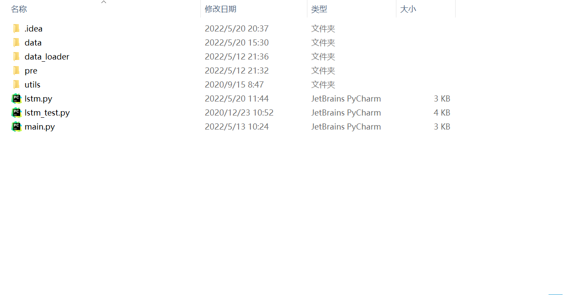
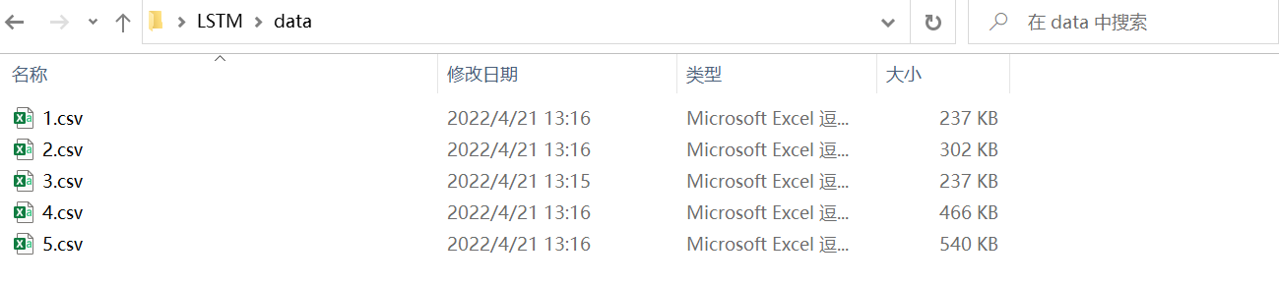
代码使用说明
数据集（包括训练集和测试集）
存放文件夹
输出数据存放文件夹
主程序代码
将数据集重新命名为1 2 3 4 5

Slide 21
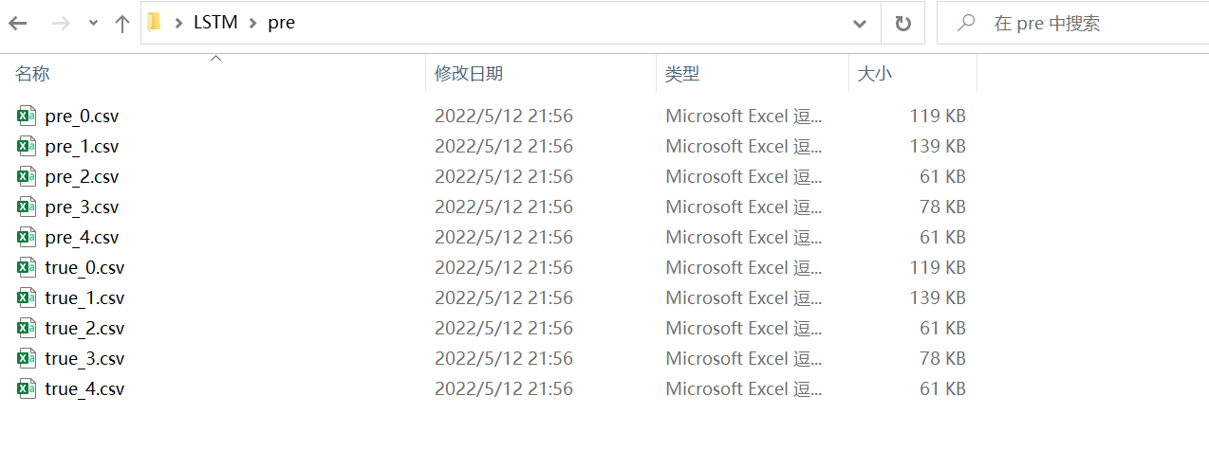
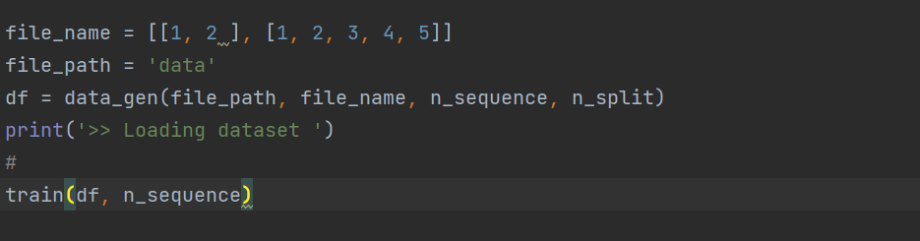
代码使用说明
预测数据（例如pre_0为原来）
原始数据（例如true_0为data文件夹中的1数据）
[1,2]指训练数据为data文件夹下1.csv和2.csv；
[1,2,3,4,5]指验证数据为data文件夹下1.csv、2.csv、3.csv、4.csv、5.csv

